Slide 1
Representando modelos de informação para a interoperabilidade
Italo Macêdo
italo@gointerop.com

Slide 2
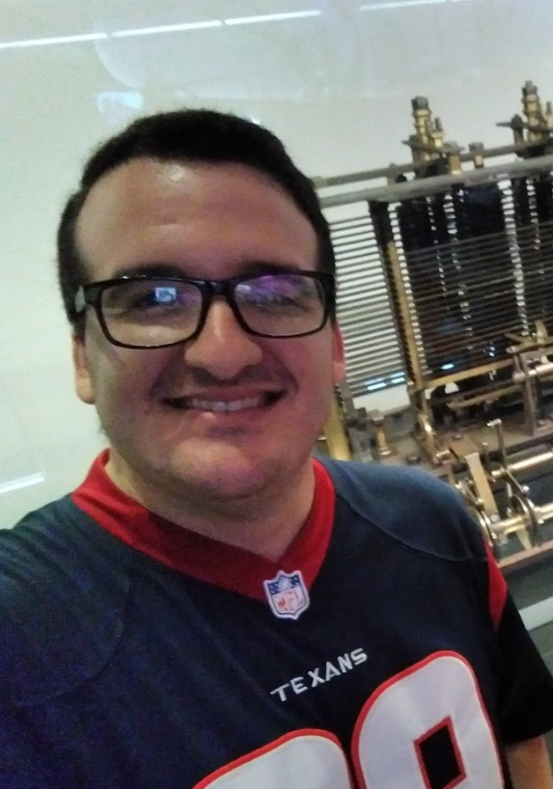
Quem sou eu
Arquiteto de Interoperabilidade.
Coordenador técnico do HL7 Brasil.
Tutor do HL7 Brasil.

Slide 3
Agenda
Racional normativo;
Motivação;
Introdução;
Propósito;
Modelo Clínico Detalhado (DCM);
Modelos harmonizados;

Slide 4

Racional normativo
ISO 13972;
ISO 23903;

Slide 5
Introdução
Definição
Modelo Clínico Detalhado (DCM) é um modelo lógico projetado para expressar um ou mais conceitos clínicos e seu contexto de forma padronizada e reutilizável.
Exemplos
Modelo conceitual de cuidado (ex.: ISO 13940);
Modelo de referência clínico (ex.: ISO 13940);
Modelo de prontuário (ex.: ISO 13606);
Modelo de troca de dados (ex.: HL7)

Slide 6
Motivação
Necessidade de informações clínicas transferidas eletronicamente para sistema de informação retendo significado suficiente de forma segura, precisa e útil;

Slide 7
Motivação
Apoiar a comunicação entre os atores nos processos clínicos.
O modelo é uma revisão de design por especialistas do domínio clínico e modeladores técnicos.
O DCM deve conter detalhes consideráveis sobre os valores e tipos de atributos e como eles se encaixam juntos para transmitir a realidade clínica que está sendo comunicada.
Modelos Clínicos Detalhados definem representações de conceitos clínicos independentes da implementação de prontuário que está na camada lógica.

Slide 8
Modelo Clínico Detalhado (DCM)
Objetivo
O objetivo dos Modelos Clínicos Detalhados é fornecer a base para uma análise de dados e terminologias que seja precisa e semanticamente consistente, além de suas regras de processamento que sejam comparáveis e compartilháveis entre diferentes plataformas.

Slide 9
Modelo Clínico Detalhado (DCM)
Metodologia
Um bom Modelo Clínico Detalhado (DCM) deve ser baseado em casos clínicos reais.
Deve descrever a arquitetura de negócios através da composição dos seus componentes de negócio que tem funções e relacionamentos nessa composição.
Culminando com a representação do comportamento desse sistema.

Slide 10
Modelo Clínico Detalhado (DCM)
Eixos
Domínios - um domínio clínico específico é analisado e modelado, levando para identificação de atores, fluxo de trabalho, dados e estruturas de dados;
Componentes do sistema - O RM-ODP (ISO 10746-1) usa um modelo analítico de visão em cinco componentes, incluindo: organizacional, informacional e computacional, considerando pontos de vista técnicos e de engenharia;
Desenvolvimento de sistema - Arquitetura orientada a modelos (ISO 23903) fornece uma abordagem aberta e neutra para fornecedores, negócios e tecnologia. Separa regras de negócios, lógica da aplicação das outras camadas. Fornecendo uma arquitetura agnóstica ao modelo que a implementará.

Slide 11
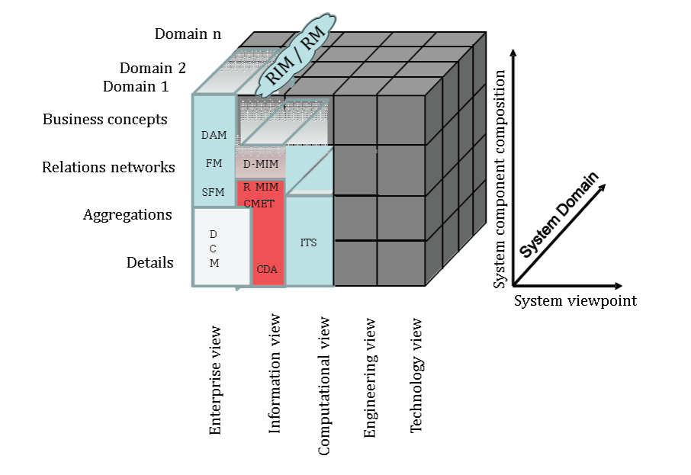
Modelo Clínico Detalhado (DCM)
Imagem - DCM como parte do Modelo harmonizado.

Slide 12
Metodologia para construção de um DCM
Análises de contexto clínico e diferentes processos relacionados;
Envolvimento clínico e verificação do conteúdo do Modelo Clínico Detalhado pelas partes interessadas;
Definição de Aspectos de aceitação do modelo;
Sistema de gerenciamento de qualidade do modelo com definição dos seus critérios de aceitação;
Governança do modelo, repositórios para armazenamento, participação das partes interessadas e gestão da mudança;

Slide 13
Metodologia para construção de um DCM
Modelo incluindo definição de uso clínico, base de evidências, incluindo ligações de terminologia, metadados e versionamento;
Modelagem de informações orientação no nível lógico que especifica os elementos de dados, suas características e relacionamentos;
Monitoramento e Melhoria do Processo DCM, com foco na aceitação, adoção e uso;

Slide 14
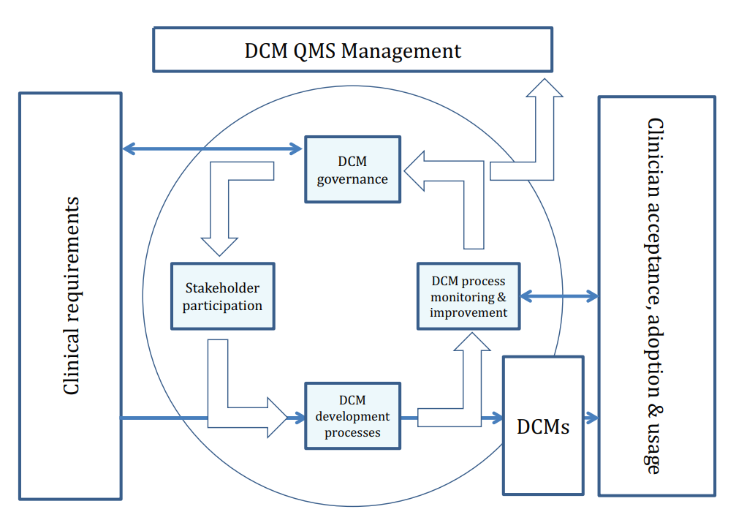
Metodologia para construção de um DCM

Slide 15
Representação de um DCM
Composto por um ou mais elementos de dados, e seus relacionamentos entre si, que juntos representam o conceito clínico;
Cada elemento de dados de um DCM deve ser descrito de forma detalhada, precisa e abrangente, com Heurísticas discriminadas;
Representação em metadados para verificação instantânea do modelo por parte de um usuário;
As relações entre os elementos devem ser expressas.

Slide 16
Racional normativo
ISO 13972;
ISO 23903;

Slide 17
Introdução
Definição
Modelo Clínico Detalhado (DCM) é um modelo lógico projetado para expressar um ou mais conceitos clínicos e seu contexto de forma padronizada e reutilizável.
Exemplos
Modelo conceitual de cuidado (ex.: ISO 13940);
Modelo de referência clínico (ex.: ISO 13940);
Modelo de prontuário (ex.: ISO 13606);
Modelo de troca de dados (ex.: HL7)

Slide 18
Motivação
Necessidade de informações clínicas transferidas eletronicamente para sistema de informação retendo significado suficiente de forma segura, precisa e útil;

Slide 19
Motivação
Apoiar a comunicação entre os atores nos processos clínicos.
O modelo é uma revisão de design por especialistas do domínio clínico e modeladores técnicos.
O DCM deve conter detalhes consideráveis sobre os valores e tipos de atributos e como eles se encaixam juntos para transmitir a realidade clínica que está sendo comunicada.
Modelos Clínicos Detalhados definem representações de conceitos clínicos independentes da implementação de prontuário que está na camada lógica.

Slide 20
Modelo Clínico Detalhado (DCM)
Objetivo
O objetivo dos Modelos Clínicos Detalhados é fornecer a base para uma análise de dados e terminologias que seja precisa e semanticamente consistente, além de suas regras de processamento que sejam comparáveis e compartilháveis entre diferentes plataformas.

Slide 21
Modelo Clínico Detalhado (DCM)
Metodologia
Um bom Modelo Clínico Detalhado (DCM) deve ser baseado em casos clínicos reais.
Deve descrever a arquitetura de negócios através da composição dos seus componentes de negócio que tem funções e relacionamentos nessa composição.
Culminando com a representação do comportamento desse sistema.

Slide 22
Modelo Clínico Detalhado (DCM)
Eixos
Domínios - um domínio clínico específico é analisado e modelado, levando para identificação de atores, fluxo de trabalho, dados e estruturas de dados;
Componentes do sistema - O RM-ODP (ISO 10746-1) usa um modelo analítico de visão em cinco componentes, incluindo: organizacional, informacional e computacional, considerando pontos de vista técnicos e de engenharia;
Desenvolvimento de sistema - Arquitetura orientada a modelos (ISO 23903) fornece uma abordagem aberta e neutra para fornecedores, negócios e tecnologia. Separa regras de negócios, lógica da aplicação das outras camadas. Fornecendo uma arquitetura agnóstica ao modelo que a implementará.

Slide 23
Modelo Clínico Detalhado (DCM)
Imagem - DCM como parte do Modelo harmonizado.

Slide 24
Metodologia para construção de um DCM
Análises de contexto clínico e diferentes processos relacionados;
Envolvimento clínico e verificação do conteúdo do Modelo Clínico Detalhado pelas partes interessadas;
Definição de Aspectos de aceitação do modelo;
Sistema de gerenciamento de qualidade do modelo com definição dos seus critérios de aceitação;
Governança do modelo, repositórios para armazenamento, participação das partes interessadas e gestão da mudança;

Slide 25
Metodologia para construção de um DCM
Modelo incluindo definição de uso clínico, base de evidências, incluindo ligações de terminologia, metadados e versionamento;
Modelagem de informações orientação no nível lógico que especifica os elementos de dados, suas características e relacionamentos;
Monitoramento e Melhoria do Processo DCM, com foco na aceitação, adoção e uso;

Slide 26
Metodologia para construção de um DCM

Slide 27
Representação de um DCM
Composto por um ou mais elementos de dados, e seus relacionamentos entre si, que juntos representam o conceito clínico;
Cada elemento de dados de um DCM deve ser descrito de forma detalhada, precisa e abrangente, com Heurísticas discriminadas;
Representação em metadados para verificação instantânea do modelo por parte de um usuário;
As relações entre os elementos devem ser expressas.

Slide 28
Representação de um DCM
Nome do elemento de dados em um nome único;
Cada elemento tem um identificador único;
Deve incluir uma definição ou descrição que especifique o elemento, podendo ser acompanhado de um valor de exemplo;
Todo elemento deve possuir um tipo de dado, seja data, texto, carimbo do tempo, conceito codificável;
Esse elemento deve possuir um valor;

Slide 29
Representação de um DCM
Todo elemento que é representado através de um domínio local deve ter a expressividade desse domínio especificada e discriminada por um conjunto de valores;
O modelo como um todo deve ter primeiramente uma contextualização e definição de uso, deve ser discriminada a versão do modelo e uma URL do repositório que mantém suas definições, além de outras informações como status de publicação, mantenedor e informações para contato;
O modelo pode ser representado em diferentes formatos: XML, JSON, Turtle, etc;

Slide 30
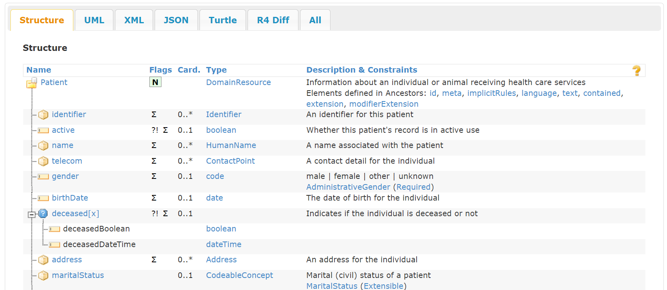
Visão lógica de um DCM

Slide 31
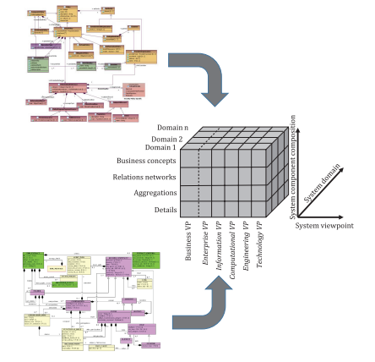
Construção de Modelos harmonizados

Slide 32
Construção de Modelos harmonizados
Modelos especialistas
A construção de modelos por especialistas de domínio em seus próprios contextos, usando terminologias e ontologias específicas, metodologias e frameworks específicos normalmente resulta em representações informacionais inconsistentes que exigem uma interoperabilidade ponto a ponto e um oneroso processo de adaptação.

Slide 33
Construção de Modelos harmonizados
Modelos harmonizados
Cooperação de processos de negócios que representam diferentes domínios participantes. Compartilham propósito, têm um domínio acordado, além do contexto individual e compartilhado (linguagem, educação, habilidades, experiências, aspectos psicológicos, sociais, ocupacionais, ambientais, etc.). Tem representação formal correta e concomitante, promovendo integração da TIC como parte do sistema de negócios.

Slide 34
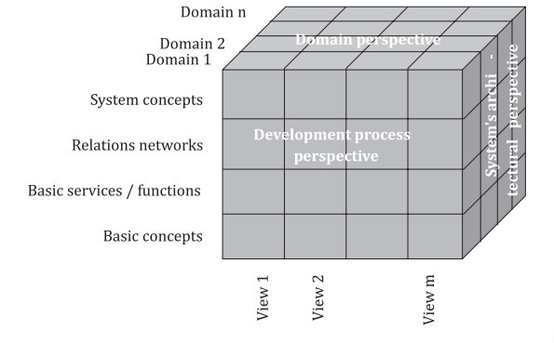
Visão lógica de Modelos harmonizados

Slide 35
Recursos FHIR são modelos harmonizados

Slide 36
Discussão
Modelos Clínicos detalhados são importantes para definição de conceitos, domínios e contextos específicos da Saúde.
Modelos harmonizados são importantes para a construção de diferentes visões de negócio e culturais integralizadas com os processos de TIC;
Sim! A tabela de conteúdo de um Recurso no FHIR é uma visão lógica de um modelo em conformidade com a ISO 13972;
É uma representação técnica para certificados em FHIR;
Exige capacitação e formação de massa crítica de profissionais habilitados a sua leitura, mas os requisitos de conformidade estão contemplados nessa representação;
Entender diversas partes envolvidas na modelagem, reconhecer o momento de virada e iniciar a mudança cultural;

Slide 37
Conclusão
Fizemos um sobrevôo sobre o racional normativo para representação de modelos de informação;
Nos debruçamos sobre a ISO 13972 e a ISO 23903;
Discutimos o uso e oportunidades de mudança na cultura;

